Slide 1
Integracja kodu C++ z QML.
10.05.2022

Slide 2
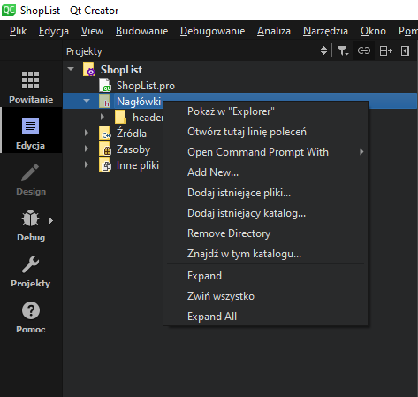
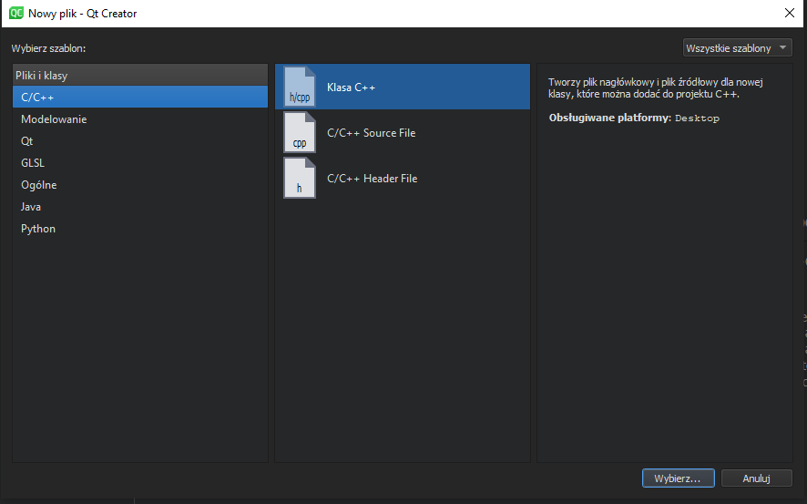
Dodawanie nowej klasy do projektu cz.1

Slide 3
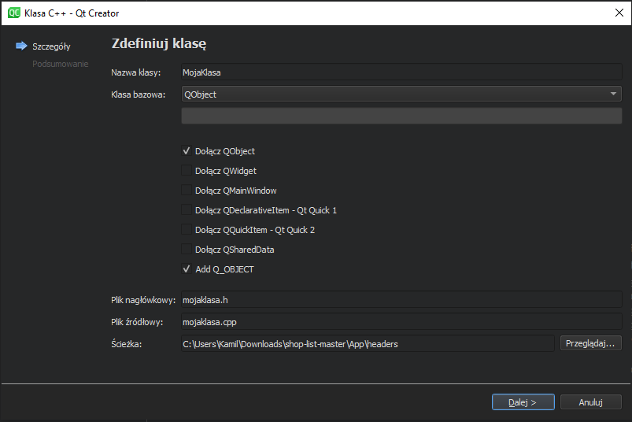
Dodawanie nowej klasy do projektu cz.2

Slide 4
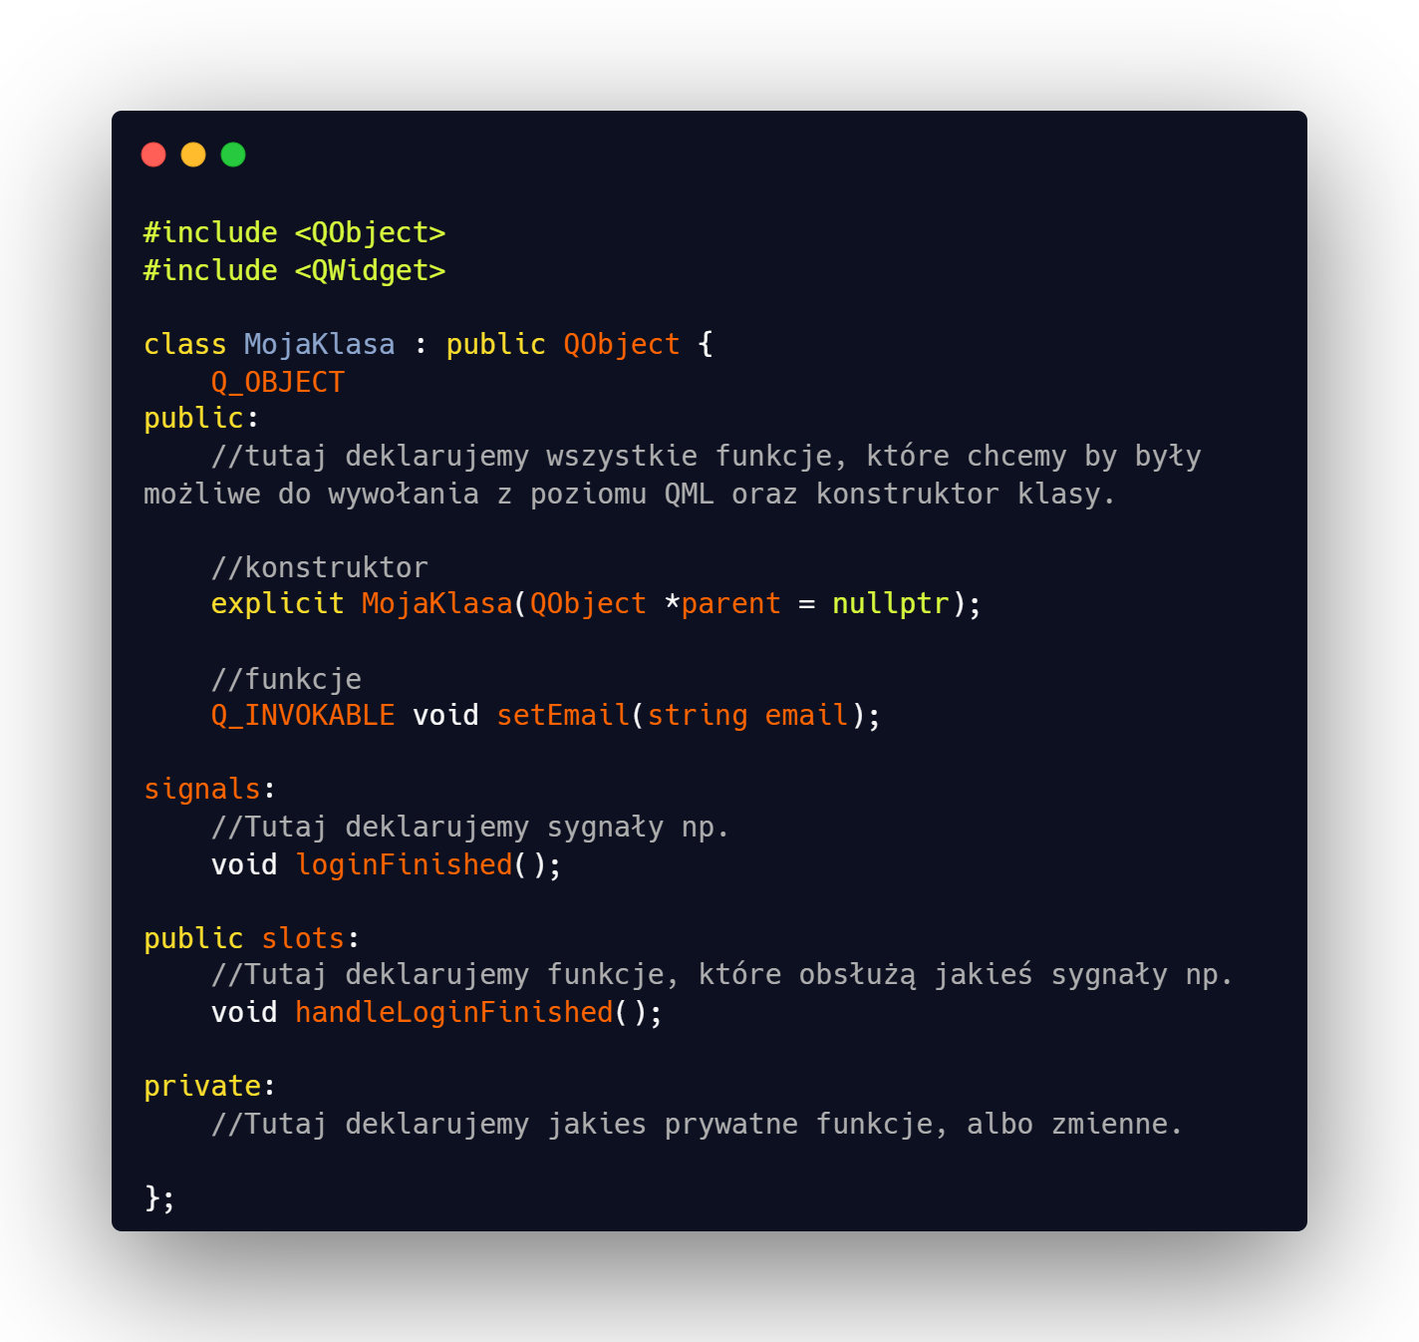
Struktura utworzonej klasy cz.1
Implementacje piszemy oczywiście w pliku źródłowym cpp. W takim sam sposób jak w innych projektach.

Slide 5
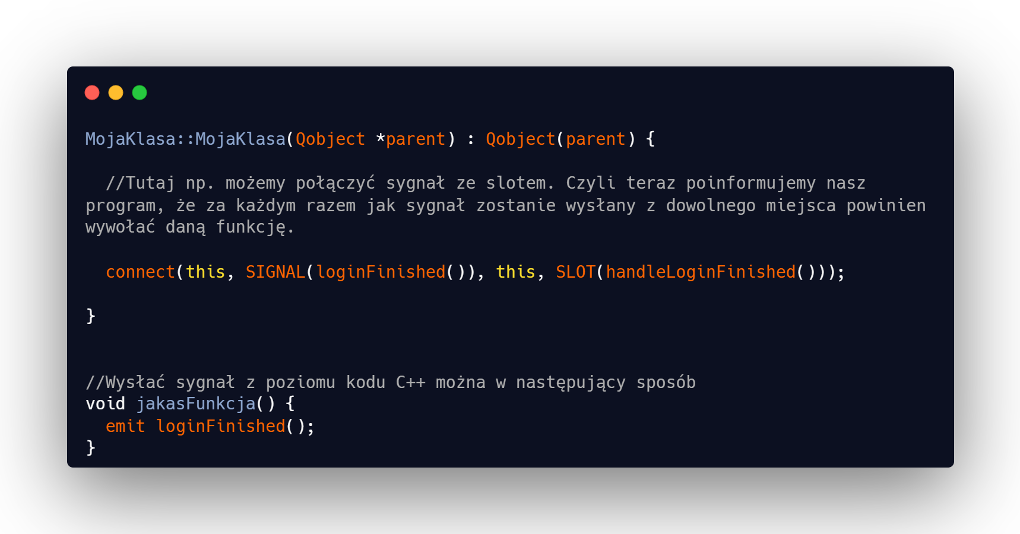
Przykładowy konstruktor.

Slide 6
Integracja stworzonej klasy z kodem QML.
W pliku main.cpp załączamy naszą klasę. #include „MojaKlasa.h”.
Wewnątrz funkcji main tworzymy obiekt reprezentujący naszą klasę.
Np. MojaKlasa myclass;
Następnie musimy zarejestrować naszą klasę jako typ qml.
qmlRegisterType<MojaKlasa>(„MojaKlasa",1,0,„MyClass");
W ostatnim kroku musimy ustawić właściwość qml, którą połączymy z naszym obiektem.
engine.rootContext()->setContextProperty(„mojaKlasa", &myclass);

Slide 7
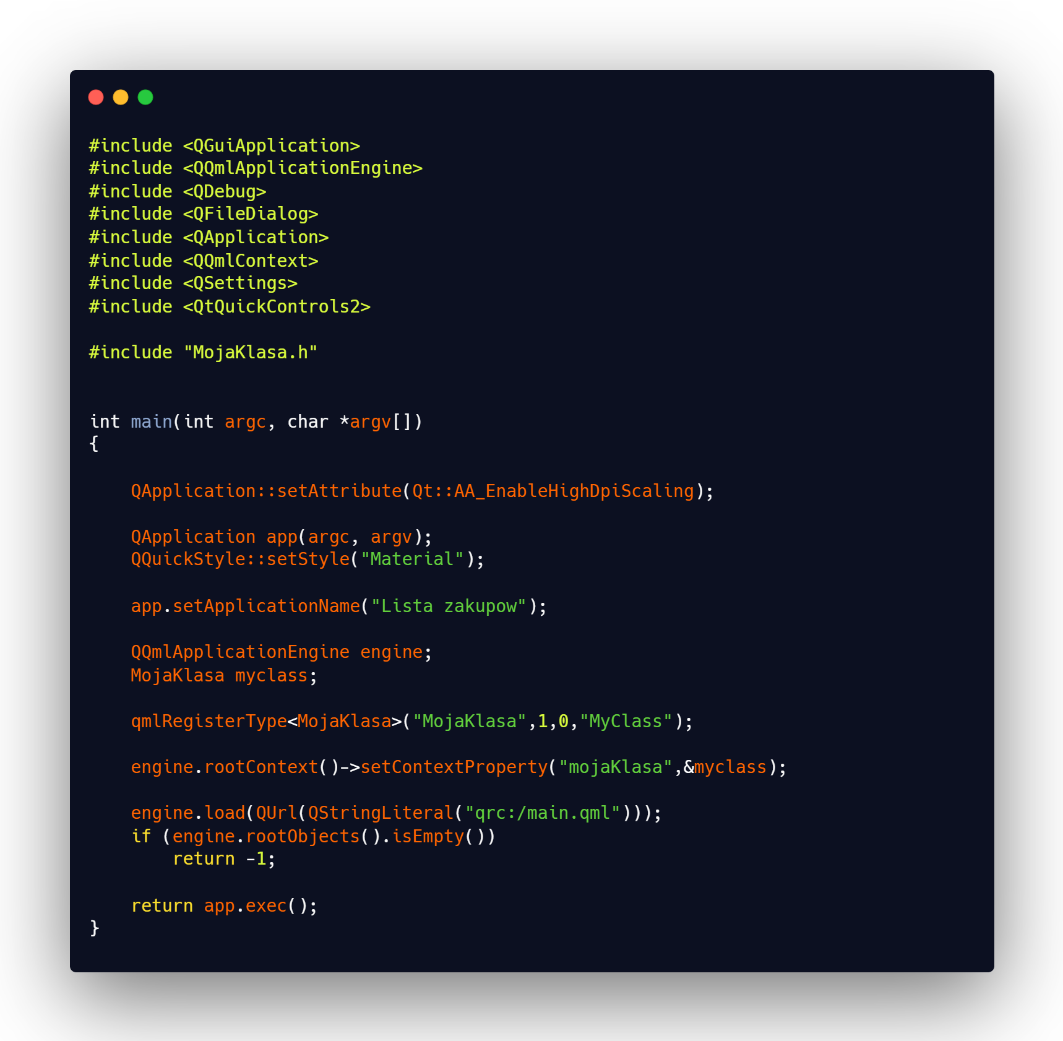
Przykładowy main:

Slide 8
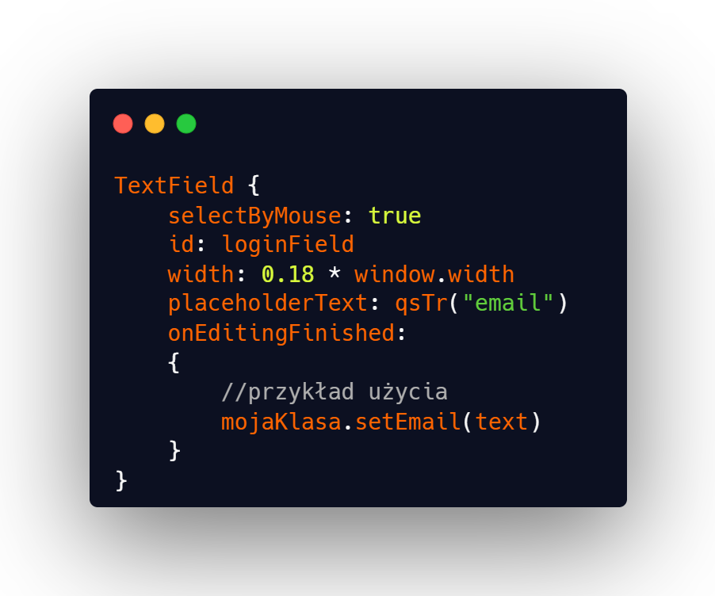
Użycie klasy w qml.
Importujemy stworzony moduł w pliku qml, w którym chcemy skorzystać z danej klasy.
1. import MojaKlasa 1.0
Teraz możemy korzystać z naszej klasy używając nazwy podanej w mainie czyli w naszym wypadku jest to: mojaKlasa.

Slide 9
Zadanie:
Napisz klasę, która będzie odpowiednikiem bazy danych haseł i loginów.
Klasa ma za zadanie:
Przechowywać dane logowania różnych użytkowników.
Weryfikować zgodność loginu i hasła.
Dodawać nowych użytkowników.
Umożliwić logowanie do systemu.
Wykorzystaj stworzoną klasę w swoim pliku qml logowania.
Na ocenę 6 – niech klasa wczytuje loginy i hasła z pliku tekstowego z dysku i zapisuje do niego nowych użytkowników. Tak żeby nawet po zamknięciu aplikacji dani użytkownicy byli zapamiętani.

